Slide 1

Командный проект «Java-разработчик» поток 50
СОЦИАЛЬНАЯ СЕТЬ
«CODE LOUNGE»
Участник проекта Шевелёв Андрей

Slide 2

Введение.
Цели сервиса:
выполнять идентификацию и аутентификацию пользователей;
предоставлять API другим сервисам для выполнения авторизации пользователей.
discovery
geo-storage-service
account-service
friends-service
gateway
auth-service
dialog-service
notific-service
post-service

Slide 3
Используемые технологии
Spring Boot 3.0
Spring Data JPA
Spring Security
SimpleCaptcha
PostgreSQL
Liquibase
Docker
Redis
Spring Cloud OpenFeign
Kafka
SonarQube 10.6 Community
TeamCity
При настройке Spring Security был выбран вариант JWT-аутентификации и авторизации.
Подпись шифруется посредством HS256 (HmacSHA256) алгоритма.

Slide 4
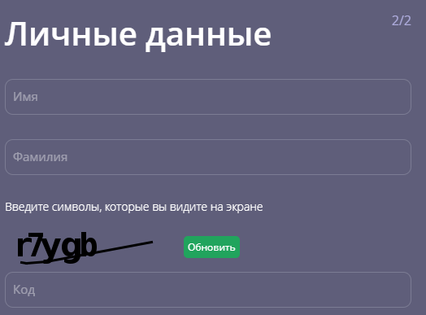

SimpleCaptcha
SimpleCaptcha — библиотека Java для создания пар «задача/ответ» CAPTCHA.
В проекте используется наиболее удобочитаемый вариант капчи.
При желании картинку можно усложнить.
SimpleCaptcha работает быстрее чем другие подобные сервисы и библиотеки. Соблюдает оптимальный баланс между производительностью и сложностью.

Slide 5
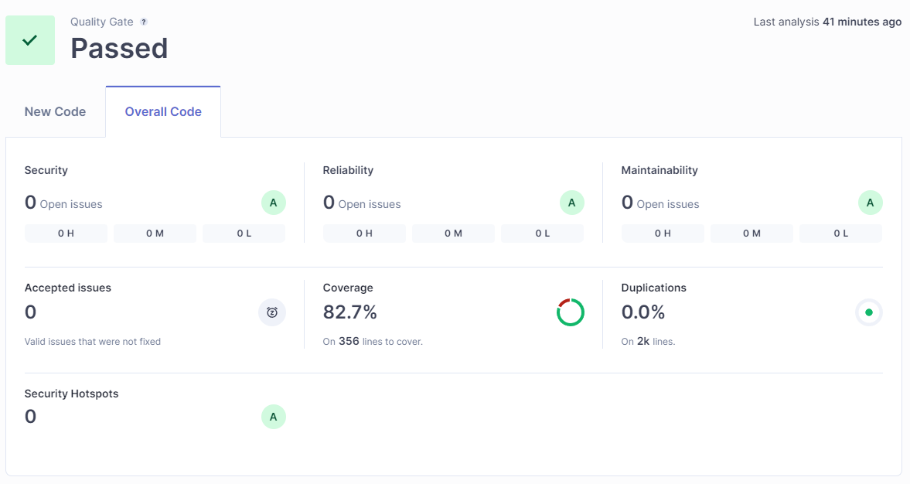
Качество кода
Для отслеживания качества кода мной был поднят сервис SonarQube.
Проверка и создание отчета выполняется первой при построении pipeline.

Slide 6
Спасибо за внимание

